Slide 1
FOKUS Mobilitätsdatencloud
GeMo Technologietag
26. September 2013, Freiburg im Breisgau

Slide 2
Was sind offene Daten ?
“A piece of content or data is open if anyone is free to use, reuse, and redistribute it — subject only, at most, to the requirement to attribute and share-alike.”
http://opendefinition.org

Slide 3







Open Data Kernelemente Maschinenverarbeitbar
Nur bei geeigneten Formaten können Anwedungen entwickelt werden.
Spektrum: von PDF bis RDF (gängiges Format für Linked Data)
Eignung hängt stark vom Einzelfall ab.
Entwickler sind typischerweise ab CSV interessiert.
.sql
.rdf
.doc
.csv
.xml
.txt
.xls
.json
.pdf

Slide 4
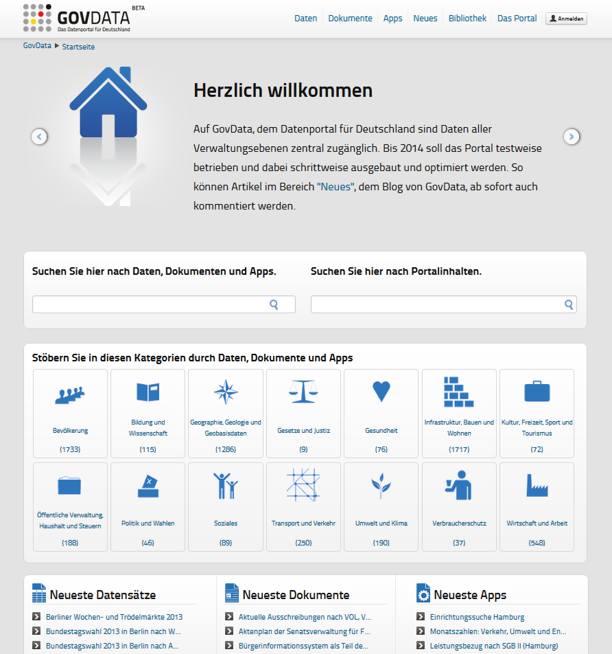
FOKUS Open Data Platform

Slide 5
FOKUS Open Data Plattform Architektur

Slide 6
Gemeinsamkeiten von Open Data Plattformen
Nur Register
Keine Datenspeicherung
Wenig Apps
Wenig Services für Apps

Slide 7
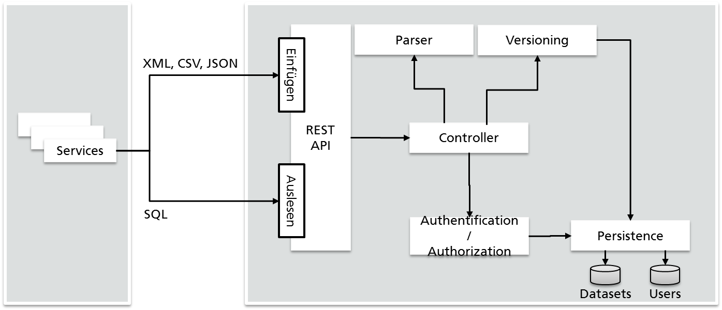
FOKUS Storage
Die Mobilitätsdatencloud (MDC) verfügt über ein web basiertes Speichersystem, welches von den Mobilitätsdiensten benutzt wird, um Daten abzurufen oder zu persistieren.
Daten können via XML, CSV oder JSON Datei hoch geladen werden und werden anschließend vom Storage der MDC in ein relationales Datenmodell überführt.
Die MDC bietet REST Schnittstellen an, um via SQL auf die Daten zugreifen zu können.
Notes:
Die Mobilitätsdatencloud (MDC) verfügt über ein web basiertes Speichersystem, welches von den Mobilitätsdiensten benutzt wird, um Daten zu abzurufen oder zu persistieren. Daten können via XML, CSV oder JSON Datei hoch geladen werden und werden anschließend vom Storage der MDC in ein relationales Datenmodell überführt. Die MDC bietet REST Schnittstellen an, um via SQL auf die Daten zugreifen zu können.

Slide 8
FOKUS Mobilitätsdatencloud Architektur

Slide 9
Entwicklungsplattform für Services
Öffnung der Plattform für die Entwicklung von Diensten
Möglichkeit auf die in dem Storage gespeicherten Daten zuzugreifen
Möglichkeit die Metadateneinträge im Datenkatalog zu benutzen
Kommunikation zwischen Diensten (z.B. über REST Schnittstellen)
Integration externer Dienste leicht realisierbar (z.B. Schnittstellen zu ÖPNV)

Slide 10






App eRidesharing
App Rent-a-Segway
Routen-matching
Disposition
Bewertung
Payment
Public
Cloud
Private
Cloud
…
…
Finde Ladestation mit günstigstem Strompreis
Aufzeichnung Kunden-buchungen
Mobilitätsdatendienste
Suche freie Segways nahe aktueller Position
Cloud-Förderation
mit anderen
Verkehrsverbünden
Nutzungs-abhängige Tarifinformation
Finde aktuell freie Ladestationen
Mobilitätsdaten Cloud
Integrations- und Aggregationsdienste
Adapter/ Schnittstellen
Prosumer
Elektroauto
eSegway
Datenquellen für gemeinschaftlich-e-Mobilität
Intelligente Infrastrukturen
Smart Urban Grid (z.B. Intelligente Ladestationen)
Daten weiterer Mobilitätsträger

Slide 11
Platform as a Service (PaaS)
Möglichkeit für die Inbetriebnahme von Webdiensten
Webdienst binary Archiv
Metadatenbeschreibung des neuen Webdienstes
Automatisches Einrichten einer skalierbaren Umgebung für einen neu-instanzierten Webdienst

Slide 12
VCE vBlock

Slide 13
GeMo Services

Slide 14
Szenario „Gemeinschaftliche Mobilitätsdienste“
Online Disposition und Buchung Ortungssystem für Smartphone
eFz Disposition
ÖPNV Dienst
Finde ÖPNV Verbindung zu eFz
Verbindungsauskunft → Open Data von VBB Berlin
Suche eFz nach folgenden Kriterien
Zeitliche Verfügbarkeit
Räumliche Verfügbarkeit der eFzs
Ladezustandsabhängige Verfügbarkeit der eFzs
Reichweitenabschätzung
Nutzerspezifische Kriterien
In eFz einsteigen.
Anmeldung und Authentisierung mittels Zugangscode
Echtzeit-Abrechnungsdaten als Mockup/Dummy anzeigen.
Ortsbestimmung des Nutzers mittels GPS.
Zugangscode zum eFz wird an Nutzer geschickt.
Dispostion
Von Reservierung bis Einsteigen
gehören alle Schritte zur Disposition
Zugangscode:
Freischalten durch Smartphone via WLAN
Abrechnungsdaten:
setzten ein hinterlegtes Tarifsystem und ein externes Abrechnungssystem voraus → Nicht Bestandteil des Projektes.

Slide 15
Szenario „Gemeinschaftliche Mobilitätsdienste“
Gemeinschaftliches Laden
Ladestation suchen
Suche nach folgenden Kriterien
Räumliche Verfügbarkeit (Suche nach Stationen entlang der Route)
Zeitliche Verfügbarkeit
Auswahl der „Stromart“
Suche nach Nutzer-Präferenzen aus der Cloud
Ladestation Disposition
Anzeige verfügbarer Ladestationen und echtzeitbasierten Strompreise.
Reservierung einer Station über Cloud-Dienste möglich
Zeitliche Verfügbarkeit:
Freie Ladeplätze
Netzauslastung
Typ der Ladestation: konduktiv/induktiv
Auslastung der Entnahmestelle der LS oder LSPool → verfügbare Anschlussleistung
Stromart & Strompreise:
Auswahl unterschiedlicher Stromarten (z.B. Ökostrom, Billigstrom, Wunschmix, …)

Slide 16
Szenario „Gemeinschaftliche Mobilitätsdienste“
Online Disposition und Buchung
eFz Verlassen
Abrechnung direkt anzeigen als Mockup/Dummy Objekt
Anzeige von weiteren Daten:
Z.B. km-abhängige Anzeige
eFz-Abgabe
Partizipation
an räumliche Gegebenheiten anpassen (z.B. frei abstellbar, Abgabestationen, -zonen etc.)
Bewertung des Fahrzeuges und der Ladestation

Slide 17
Live Demo GeMo Dienste

